Slide 1
Modelování produkčních a logistických systémů
Příklady ke cvičením
Jan Fábry
1/27/2022

Slide 2
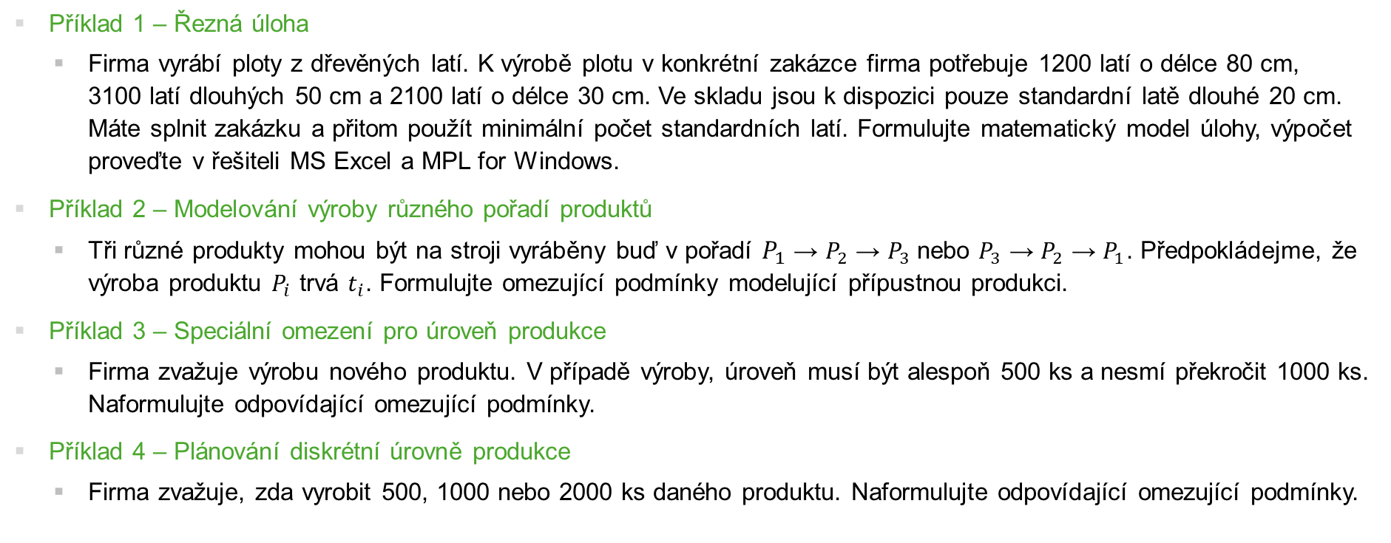
Příklady ke cvičením MPLS
Opakování lineárního a celočíselného programování
Příklad 1 – Řezná úloha
  Firma vyrábí ploty z dřevěných latí. K výrobě plotu v konkrétní zakázce firma potřebuje 1200 latí o délce 80 cm, 3100 latí dlouhých 50 cm a 2100 latí o délce 30 cm. Ve skladu jsou k dispozici pouze standardní latě dlouhé 20 cm. Máte splnit zakázku a přitom použít minimální počet standardních latí. Formulujte matematický model úlohy, výpočet proveďte v řešiteli MS Excel a MPL for Windows.
Příklad 2 – Modelování výroby různého pořadí produktů
  Tři různé produkty mohou být na stroji vyráběny buď v pořadí $P_{1}$ → $P_{2}$ → $P_{3}$nebo $P_{3}$ → $P_{2}$ → $P_{1}$. Předpokládejme, že výroba produktu $P_{i}$ trvá $t_{i}$. Formulujte omezující podmínky modelující přípustnou produkci.
Příklad 3 – Speciální omezení pro úroveň produkce
  Firma zvažuje výrobu nového produktu. V případě výroby, úroveň musí být alespoň 500 ks a nesmí překročit 1000 ks. Naformulujte odpovídající omezující podmínky.
Příklad 4 – Plánování diskrétní úrovně produkce
  Firma zvažuje, zda vyrobit 500, 1000 nebo 2000 ks daného produktu. Naformulujte odpovídající omezující podmínky.

Slide 3

Příklady ke cvičením MPLS
Opakování lineárního a celočíselného programování
Příklad 5 – Výroba určitého počtu druhů produktů
  Firma muže teoreticky vyrábět $n$ druhů produktů. Rozhodla se z nich ale vyrábět jen $k$ druhů. Pro každý produkt $i$je dána maximální úroveň výroby $q_{i}$ . Naformulujte odpovídající omezující podmínky.
Příklad 6 – Úzkoprofilový přiřazovací problém
  Návrh produktu je tvořen 5 nezávislými částmi. Ve firmě je 5 oddělení, která jsou schopná zvládnout jednotlivé části. Na základě historických údajů jsou vypočítány průměrné doby (ve dnech), během nichž jsou oddělení
  schopna dokončit podobné úlohy (viz tabulka). Označení
  N.A. znamená, že oddělení nikdy v minulosti podobnou
  úlohu neřešilo. Společnost chce dokončit celý návrh
  co nejdříve. Formulujte matematický model úlohy,
  výpočet proveďte v řešiteli MS Excel a MPL for Windows.
Čas | Cast1 | Cast2 | Cast3 | Cast4 | Cast5
Odd1 | 25 | 15 | N.A. | 17 | 25
Odd2 | 22 | N.A. | 22 | 20 | 22
Odd3 | 20 | 18 | 25 | 16 | 23
Odd4 | N.A. | 20 | 30 | 21 | 28
Odd5 | 27 | 19 | 27 | 18 | N.A.

Slide 4
Příklady ke cvičením MPLS
Navrhování produktu
Příklad 7 – Souběžné navrhování
  Následující tabulka dokumentuje existenci informačních toků mezi návrháři zajišťujícími různé činnosti (A, B, C, D, E) při navrhování produktu.
  Sestrojte kooperační graf odpovídající jednotlivým informačním tokům.
  Identifikujte skupiny vzájemně propojených činností (vypočtěte matici silné relace a sestrojte odpovídající graf s komponentami silné souvislosti).
 | A | B | C | D | E
A | 0 | 1 | 1 | 0 | 0
B | 1 | 0 | 1 | 1 | 0
C | 0 | 0 | 0 | 1 | 0
D | 0 | 0 | 0 | 0 | 1
E | 0 | 0 | 1 | 0 | 0

Slide 5
Příklady ke cvičením MPLS
Rozmístění zařízení
Příklad 8 – Analýza bodu zvratu
  Firma se rozhoduje o umístění zařízení. Má k dispozici tři různá místa – A, B a C. Následující tabulka zobrazuje fixní náklady FC a variabilní náklady VC spojené s objemem produkce q na zařízení v konkrétním místě.
  Rozhodněte, kam bude umístěno zařízení při velikosti produkce 600 ks.
  Při neznalosti velikosti produkce stanovte interval, v jakém se musí pohybovat objem produkce, aby dané umístění bylo optimální z hlediska celkových nákladů.
Místo | FC | VC
A | 200 | 15q
B | 300 | 10q
C | 170 | 20q

Slide 6
Příklady ke cvičením MPLS
Rozmístění zařízení
Příklad 9 – Vícekriteriální hodnocení variant
  Podnik chce rozšířit svoji působnost do další země. Zvažuje vybudování nového zařízení v jedné ze třech zemí (A, B, C). Jednotlivá místa hodnotí dle dostupnosti materiálu, dopravy, klimatu a výši daní s důležitostí vyjádřenou ve formě vah 0,3, 0,4, 0,1 a 0,2. V tabulce je uvedeno vstupní hodnocení na škále 0 až 100 uvažovaných variant podle jednotlivých faktorů. Rozhodněte, ve které zemi bude nové zařízení umístěno. Použijte metodu váženého součtu.
Místo | Materiál | Doprava | Klima | Daně
A | 90 | 35 | 40 | 60
B | 40 | 80 | 50 | 70
C | 50 | 10 | 85 | 50

Slide 7
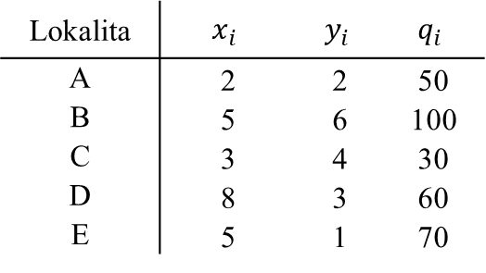
Příklady ke cvičením MPLS
Rozmístění zařízení
Příklad 10 – Metoda těžiště
  Firma se rozhoduje, kam umístit zařízení, jehož produkce bude rozvážena k pěti odběratelům. Souřadnice odběratelů a objem odebíraného zboží zachycuje následující tabulka. Najděte optimální umístění (souřadnice) nového zařízení pomocí metody prostého i váženého těžiště.
Lokalita | $$x_{i}$$ | $$y_{i}$$ | $$q_{i}$$
A | 2 | 2 | 50
B | 5 | 6 | 100
C | 3 | 4 | 30
D | 8 | 3 | 60
E | 5 | 1 | 70

Slide 8
Příklady ke cvičením MPLS
Rozmístění zařízení
Příklad 11 – Optimální rozmístění zařízení (modifikovaný dopravní problém)
  Firma má k dispozici v současné době dva sklady (S1 a S2). Kapacita těchto skladů již není dostatečná na pokrytí dodávek od dvou dodavatelů (D1 a D2). Firma tedy musí postavit další sklad. Rozhoduje se mezi místy A a B, kdy sledovaným kritériem jsou celkové náklady spojené s přepravou dodávek od obou dodavatelů. Jednotkové náklady na přepravu (v tis. Kč na 1 tunu), měsíční kapacity skladů a velikosti dodávek (obojí v tunách) udává níže uvedená tabulka.
  Najděte optimální rozvoz pro obě varianty zvlášť a rozhodněte, který sklad bude vybraný.
  Formulujte jeden matematický model, který bude uvažovat obě varianty zároveň a najde optimální rozvoz (lze vybrat jen jeden ze skladů A a B).
  Jak by se změnilo optimální řešení v případě, že si firma sklady A a B bude pronajímat za měsíční splátky
  150 tis. a 100 tis. Kč?
 | S1 | S2 | A | B | a_{i}
D1 | 5 | 6 | 3 | 4 | 100
D2 | 4 | 3 | 7 | 6 | 100
b_{j} | 90 | 70 | (40) | (40)

Slide 9
Příklady ke cvičením MPLS
Rozmístění zařízení
Příklad 12 – Optimální rozmístění zařízení (kvadratický přiřazovací problém)
  Firma má v úmyslu vybudovat 5 skladů v 5 městech. V první tabulce jsou dány vzdálenosti (v km) mezi městy, ve druhé tabulce počty jízd, které se musí mezi sklady uskutečnit během jednoho měsíce. Cílem je rozhodnout, který sklad ve kterém městě bude zřízen, aby byly minimalizovány celkové přepravní náklady.
Vzdálenost | Mesto1 | Mesto2 | Mesto3 | Mesto4 | Mesto5
Mesto1 | 0 | 50 | 60 | 130 | 100
Mesto2 | 50 | 0 | 70 | 150 | 120
Mesto3 | 60 | 70 | 0 | 80 | 40
Mesto4 | 130 | 150 | 80 | 0 | 50
Mesto5 | 100 | 120 | 40 | 50 | 0
Jízdy | Sklad1 | Sklad2 | Sklad3 | Sklad4 | Sklad5
Sklad1 | 0 | 10 | 15 | 12 | 8
Sklad2 | 9 | 0 | 18 | 16 | 10
Sklad3 | 20 | 8 | 0 | 10 | 12
Sklad4 | 10 | 15 | 11 | 0 | 22
Sklad5 | 17 | 12 | 9 | 11 | 0

Slide 10
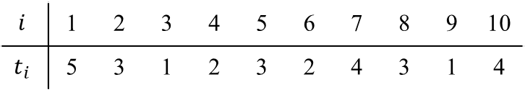
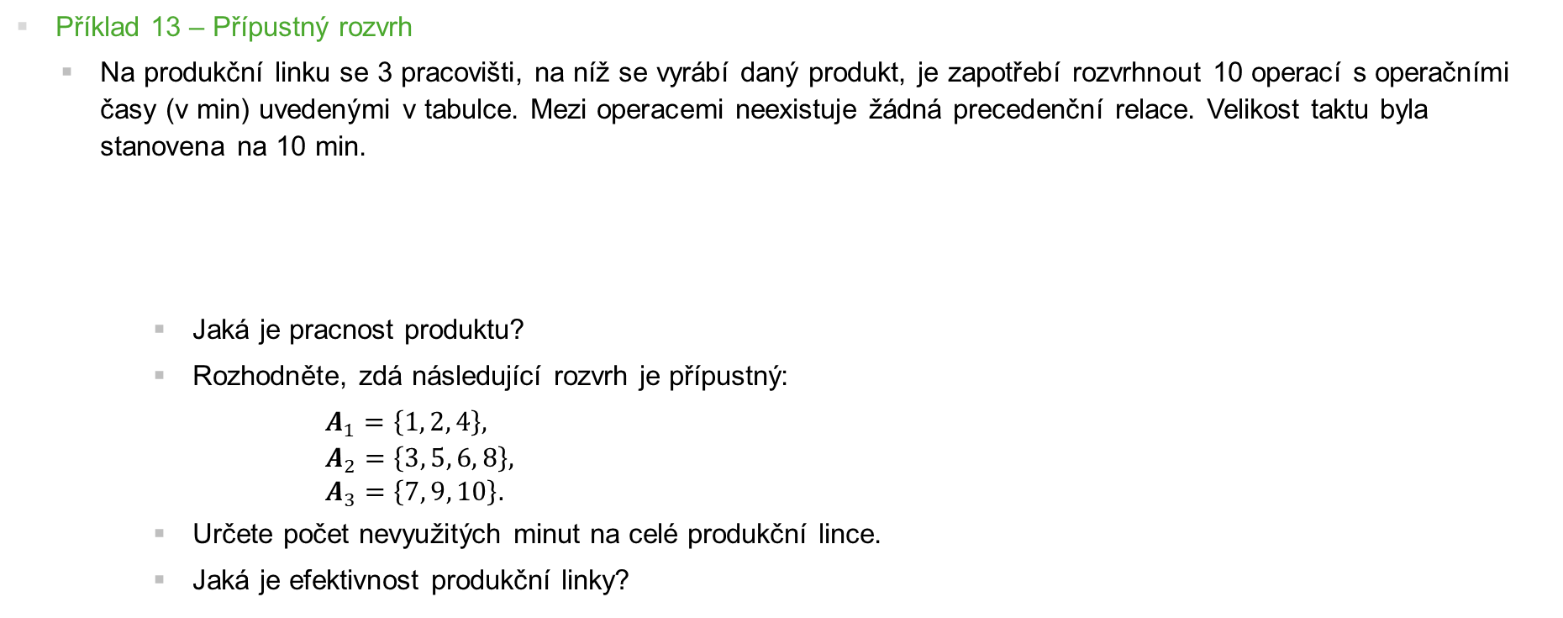
Příklady ke cvičením MPLS
Rozvržení podle produktu
Příklad 13 – Přípustný rozvrh
  Na produkční linku se 3 pracovišti, na níž se vyrábí daný produkt, je zapotřebí rozvrhnout 10 operací s operačními časy (v min) uvedenými v tabulce. Mezi operacemi neexistuje žádná precedenční relace. Velikost taktu byla stanovena na 10 min.
  Jaká je pracnost produktu?
  Rozhodněte, zdá následující rozvrh je přípustný:
  $A_{1}=\left\{1, 2, 4\right\},$
$$A_{2}=\left\{3, 5, 6, 8\right\}, \\ A_{3}=\left\{7, 9, 10\right\}.$$
  Určete počet nevyužitých minut na celé produkční lince.
  Jaká je efektivnost produkční linky?
$$i$$ | 1 | 2 | 3 | 4 | 5 | 6 | 7 | 8 | 9 | 10
$$t_{i}$$ | 5 | 3 | 1 | 2 | 3 | 2 | 4 | 3 | 1 | 4

Slide 11
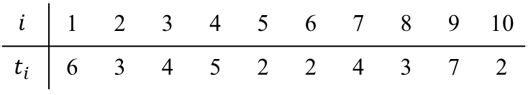
Příklady ke cvičením MPLS
Rozvržení podle produktu
Příklad 14 – Minimalizace počtu pracovišť
  Firma chce rozvrhnout na linku výrobek, jehož produkci tvoří 10 operací s produkčními časy (v min) uvedenými v tabulce. Mezi operacemi neexistuje žádná technologická návaznost, tedy není definována žádná precedenční relace. Velikost taktu je stanovena na 10 min.
  Jaká je pracnost produktu?
  Určete minimální a maximální počet pracovišť na produkční lince a najděte libovolný přípustný rozvrh.
  Pro nalezený rozvrh určete počet nevyužitých minut na celé produkční lince a vypočtěte efektivnost produkční linky?
$$i$$ | 1 | 2 | 3 | 4 | 5 | 6 | 7 | 8 | 9 | 10
$$t_{i}$$ | 6 | 3 | 4 | 5 | 2 | 2 | 4 | 3 | 7 | 2

Slide 12
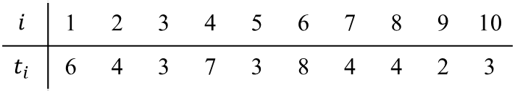
Příklady ke cvičením MPLS
Rozvržení podle produktu
Příklad 15 – Minimalizace velikosti pracovního taktu
  Firma chce rozvrhnout výrobek s 10 operacemi na 5 pracovišť. Jejich operační časy (v min) jsou uvedeny v tabulce. Mezi operacemi neexistuje žádná precedenční relace.
  Jaká je teoreticky dosažitelná minimální velikost taktu?
  Najděte minimální velikost pracovního taktu.
  Jaká bude efektivnost produkční linky?
$$i$$ | 1 | 2 | 3 | 4 | 5 | 6 | 7 | 8 | 9 | 10
$$t_{i}$$ | 6 | 4 | 3 | 7 | 3 | 8 | 4 | 4 | 2 | 3

Slide 13
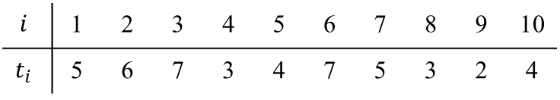
Příklady ke cvičením MPLS
Rozvržení podle produktu
Příklad 16 – Stanovení velikosti pracovního taktu pro požadovanou denní produkci
  Firma plánuje dosažení celkové denní produkce Q = 50 ks při délce pracovní doby T = 8 hod. Výrobek vyžaduje 10 operací s operačními časy (v min) uvedenými v tabulce.
  Jaká je nejvyšší možná velikost taktu, při které je možné ještě dosáhnout požadované denní produkce?
  Je možné nalézt přípustný rozvrh pro tuto hodnotu taktu se stávajícími šesti pracovišti? Jaká bude efektivnost celé produkční linky?
  Jaká může být minimální velikost taktu, aniž by bylo nutné zvyšovat počet pracovišť? Jaká je efektivnost linky v tomto případě?
$$i$$ | 1 | 2 | 3 | 4 | 5 | 6 | 7 | 8 | 9 | 10
$$t_{i}$$ | 5 | 6 | 7 | 3 | 4 | 7 | 5 | 3 | 2 | 4

Slide 14
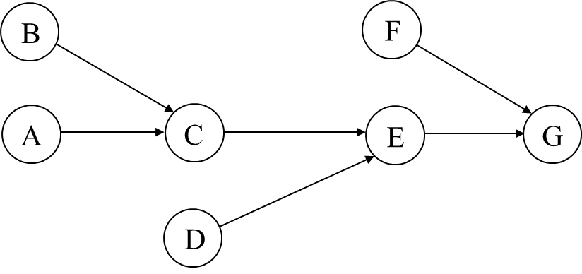
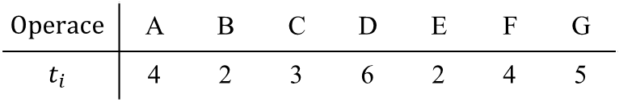
Příklady ke cvičením MPLS
Rozvržení podle produktu
Příklad 17 – Použití heuristických metod pro rozvržení operací
  Firma má v plánu vyrobit za den 50 ks výrobku, jehož produkce je tvořena 7 operacemi. Jejich návaznost je znázorněna pomocí orientovaného grafu. V tabulce je pro každou operací zadána doba jejího trvání. Délka denní pracovní doby je 8 hod. Rozvrhněte jednotlivé operace na pracoviště s použitím všech 4 heuristických metod.
$$Operace$$ | A | B | C | D | E | F | G
$$t_{i}$$ | 4 | 2 | 3 | 6 | 2 | 4 | 5

Slide 15
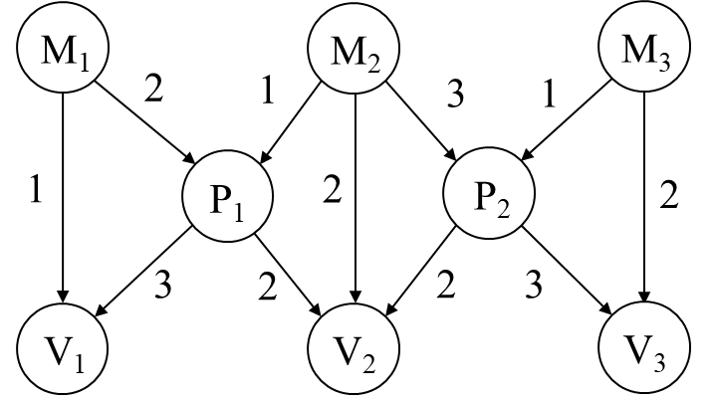
Příklady ke cvičením MPLS
Plánování produkce
Příklad 18 – Vícestupňové plánování produkce
  Firma vyrábí tři finální produkty V₁, V₂ a V₃ v počtu 40, 20 a 30 ks. Je využíváno tří typů materiálů M₁, M₂ a M₃ a dvou polotovarů P₁ a P₂. Struktura produktu je vyjádřena Gozinto grafem. Vypočtěte vektor celkové produkce:
  S použitím Leontiefova modelu.
  Pomocí optimalizačního modelu.

Slide 16
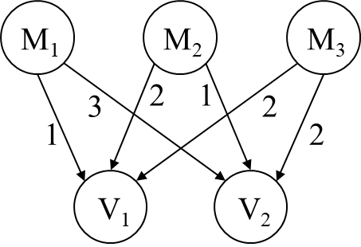
Příklady ke cvičením MPLS
Plánování produkce
Příklad 19 – Vícestupňové plánování produkce (MRP)
  Na 1 ks výrobku V₁ je zapotřebí 1 jednotka materiálu M₁, 2 jednotky materiálu M₂ a 2 jednotky materiálu M₃. K výrobě 1 ks výrobku V₂ jsou potřeba 3 jednotky materiálu M₁, 1 jednotka materiálu M₂ a 2 jednotky materiálu M₃ (viz obrázek). V tabulce je uvedena počáteční zásoba jednotlivých druhů materiálu a obou výrobků, a dále jejich dodací lhůty v týdnech. Výrobky lze vyrábět, jakmile je pro ně dostupný veškerý materiál. Firma má v 7. týdnu dodat 250 ks výrobku V₁, v 8. týdnu 180 ks výrobku V₂ a v 11. týdnu současně 200 ks výrobku V₁ a 160 ks výrobku V₂. Cílem je naplánovat materiálové požadavky na celé období tak, aby byla splněna poptávka po obou výrobcích.
Položka | Zásoba | Dodací lhůta
M₁ | 20 | 1
M₂ | 60 | 2
M₃ | 60 | 2
V₁ | 100 | 1
V₂ | 120 | 2

Slide 17
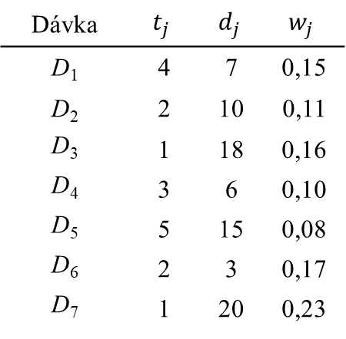

Příklady ke cvičením MPLS
Rozvrhování produkce
Příklad 20 – Rozvrhování produkce $1||F_{max}$a $1||F_{max}(w)$
  Uvažujme 7 dávek, u nichž známe dobu jejich realizace (v hodinách), požadovaný termín dokončení (v hodinách) a jejich relativní důležitost v podobě váhy (viz tabulka). Nejdříve možné termíny zahájení všech dávek jsou nulové.
  Najděte optimální rozvrh modelu $1||F_{max}$. Určete, jaké je celkové zpoždění všech dávek.
  Pokuste se najít optimální rozvrh, který by zároveň splňoval požadované termíny všech dávek.
  Najděte optimální rozvrh modelu $1||F_{max}\left(w\right)$.
Dávka | $$t_{j}$$ | $$d_{j}$$ | $$w_{j}$$
D₁ | 4 | 7 | 0,15
D₂ | 2 | 10 | 0,11
D₃ | 1 | 18 | 0,16
D₄ | 3 | 6 | 0,10
D₅ | 5 | 15 | 0,08
D₆ | 2 | 3 | 0,17
D₇ | 1 | 20 | 0,23

Slide 18
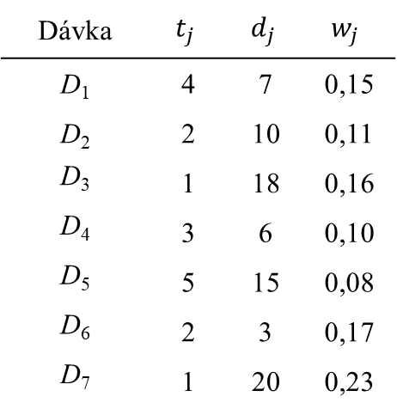

Příklady ke cvičením MPLS
Rozvrhování produkce
Příklad 21 – Rozvrhování produkce $1||\overline{F}$ a $1||\overline{F}(w)$
  Najděte optimální rozvrh modelu $1||\overline{F}$.
  Najděte optimální rozvrh modelu $1||\overline{F}(w)$.
Dávka | $$t_{j}$$ | $$d_{j}$$ | $$w_{j}$$
D₁ | 4 | 7 | 0,15
D₂ | 2 | 10 | 0,11
D₃ | 1 | 18 | 0,16
D₄ | 3 | 6 | 0,10
D₅ | 5 | 15 | 0,08
D₆ | 2 | 3 | 0,17
D₇ | 1 | 20 | 0,23

Slide 19
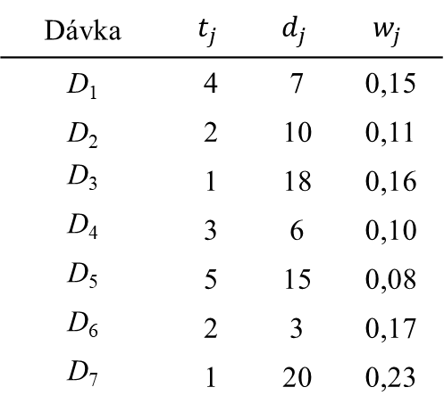

Příklady ke cvičením MPLS
Rozvrhování produkce
Příklad 22 – Rozvrhování produkce $1||L_{max}$, $1||T_{max}$, $1||L_{max}\left(w\right)$ a $1||T_{max}(w)$
  Najděte optimální rozvrh modelu $1||L_{max}$ ($1||L_{max}$). Určete, jaké je celkové zpoždění všech dávek.
  Najděte optimální rozvrh modelu $1||T_{max}\left(w\right)$ s použitím Lawlerova algoritmu.
Dávka | $$t_{j}$$ | $$d_{j}$$ | $$w_{j}$$
D₁ | 4 | 7 | 0,15
D₂ | 2 | 10 | 0,11
D₃ | 1 | 18 | 0,16
D₄ | 3 | 6 | 0,10
D₅ | 5 | 15 | 0,08
D₆ | 2 | 3 | 0,17
D₇ | 1 | 20 | 0,23

Slide 20
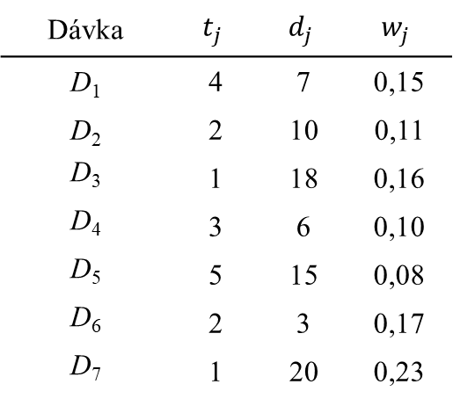

Příklady ke cvičením MPLS
Rozvrhování produkce
Příklad 23 – Rozvrhování produkce $1||\overline{L}$ a $1||\overline{L}(w)$
  Najděte optimální rozvrh modelu $1||\overline{L}$.
  Najděte optimální rozvrh modelu $1||\overline{L}(w)$.
Dávka | $$t_{j}$$ | $$d_{j}$$ | $$w_{j}$$
D₁ | 4 | 7 | 0,15
D₂ | 2 | 10 | 0,11
D₃ | 1 | 18 | 0,16
D₄ | 3 | 6 | 0,10
D₅ | 5 | 15 | 0,08
D₆ | 2 | 3 | 0,17
D₇ | 1 | 20 | 0,23

Slide 21
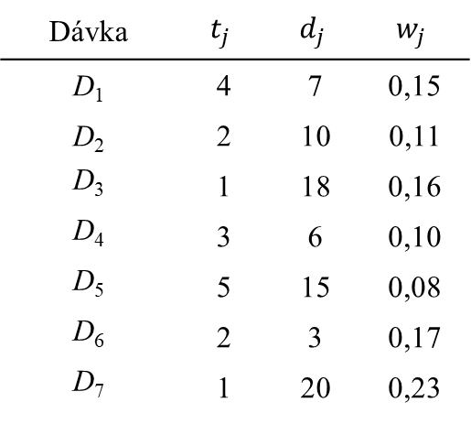

Příklady ke cvičením MPLS
Rozvrhování produkce
Příklad 24 – Rozvrhování produkce $1||N$
  Najděte optimální rozvrh modelu $1||N$ s použitím Mooreova algoritmu.
Dávka | $$t_{j}$$ | $$d_{j}$$ | $$w_{j}$$
D₁ | 4 | 7 | 0,15
D₂ | 2 | 10 | 0,11
D₃ | 1 | 18 | 0,16
D₄ | 3 | 6 | 0,10
D₅ | 5 | 15 | 0,08
D₆ | 2 | 3 | 0,17
D₇ | 1 | 20 | 0,23

Slide 22
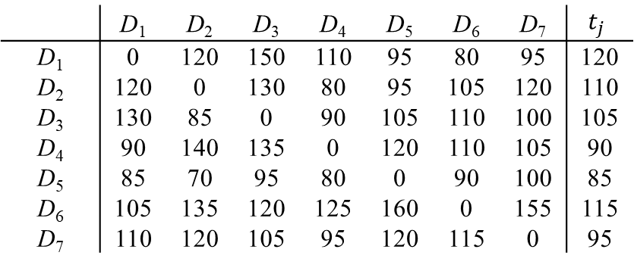

Příklady ke cvičením MPLS
Rozvrhování produkce
Příklad 25 – Rozvrhování produkce $1|s_{jk}|C_{max}$
  Firma chce rozvrhnout na 1 procesor 7 dávek tak, aby byly realizovány v minimálním čase. V tabulce jsou zadány doby realizace dávek a doby přenastavení mezi jednotlivými dávkami (všechny hodnoty jsou v minutách).
  Najděte rozvrh pomocí metody nejbližšího souseda pro úlohu obchodního cestujícího.
  Najděte optimální rozvrh pomocí matematického modelu pro úlohu obchodního cestujícího.
 | D₁ | D₂ | D₃ | D₄ | D₅ | D₆ | D₇ | $$t_{j}$$
D₁ | 0 | 120 | 150 | 110 | 95 | 80 | 95 | 120
D₂ | 120 | 0 | 130 | 80 | 95 | 105 | 120 | 110
D₃ | 130 | 85 | 0 | 90 | 105 | 110 | 100 | 105
D₄ | 90 | 140 | 135 | 0 | 120 | 110 | 105 | 90
D₅ | 85 | 70 | 95 | 80 | 0 | 90 | 100 | 85
D₆ | 105 | 135 | 120 | 125 | 160 | 0 | 155 | 115
D₇ | 110 | 120 | 105 | 95 | 120 | 115 | 0 | 95

Slide 23
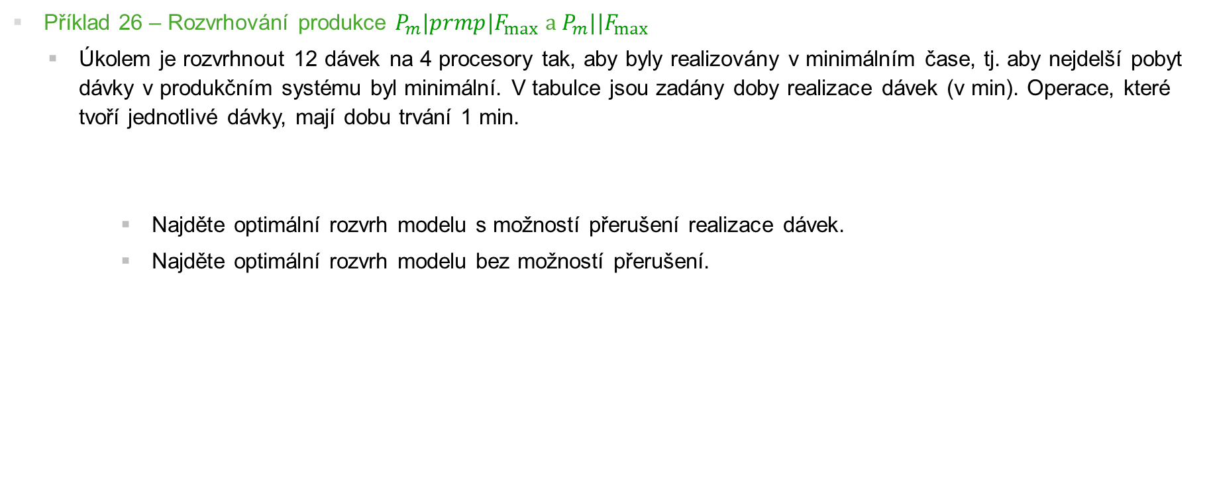
Příklady ke cvičením MPLS
Rozvrhování produkce
Příklad 26 – Rozvrhování produkce $P_{m}|prmp|F_{max}$ a $P_{m}||F_{max}$
  Úkolem je rozvrhnout 12 dávek na 4 procesory tak, aby byly realizovány v minimálním čase, tj. aby nejdelší pobyt dávky v produkčním systému byl minimální. V tabulce jsou zadány doby realizace dávek (v min). Operace, které tvoří jednotlivé dávky, mají dobu trvání 1 min.
  Najděte optimální rozvrh modelu s možností přerušení realizace dávek.
  Najděte optimální rozvrh modelu bez možností přerušení.
 | D₁ | D₂ | D₃ | D₄ | D₅ | D₆ | D₇ | D₈ | D₉ | D₁₀ | D₁₁ | D₁₂
t_{j} | 3 | 5 | 2 | 4 | 8 | 6 | 5 | 5 | 4 | 3 | 7 | 3

Slide 24

Příklady ke cvičením MPLS
Rozvrhování produkce
Příklad 27 – Rozvrhování produkce $P_{m}||\overline{F}$
  Najděte optimální rozvrh modelu bez možnosti přerušení realizace dávek.
 | D₁ | D₂ | D₃ | D₄ | D₅ | D₆ | D₇ | D₈ | D₉ | D₁₀ | D₁₁ | D₁₂
t_{j} | 3 | 5 | 2 | 4 | 8 | 6 | 5 | 5 | 4 | 3 | 7 | 3

Slide 25

Příklady ke cvičením MPLS
Rozvrhování produkce
Příklad 28 – Rozvrhování produkce $F_{m}||C_{max}$
  Je dáno 10 dávek, které je nutné rozvrhnout na 2 sériově řazené procesory. V tabulce jsou zadány doby realizace dávek (v min) na obou procesorech. Cílem je minimalizovat čas dokončení všech dávek.
 | D₁ | D₂ | D₃ | D₄ | D₅ | D₆ | D₇ | D₈ | D₉ | D₁₀
t_{1j} | 1 | 6 | 3 | 3 | 5 | 7 | 6 | 2 | 3 | 5
t_{2j} | 3 | 5 | 1 | 5 | 6 | 4 | 5 | 4 | 5 | 4

Slide 26
Příklady ke cvičením MPLS
Počítačová simulace
Příklad 29 – Generování hodnot náhodných veličin
  Vygenerujte 1000 hodnot náhodné veličiny 𝑋 s rovnoměrným pravděpodobnostním rozdělením na intervalu (100, 200) a sestavte graf četností hodnot v předem definovaných intervalech.

Slide 27
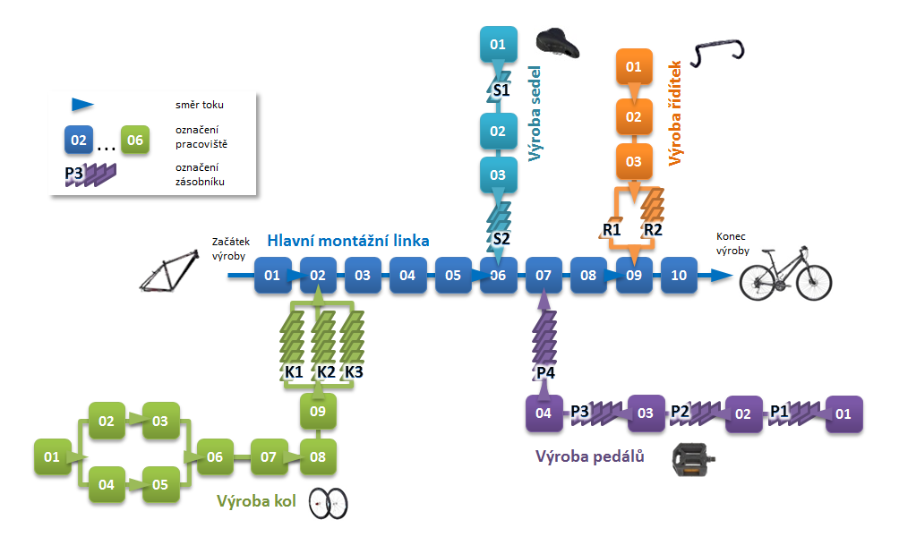
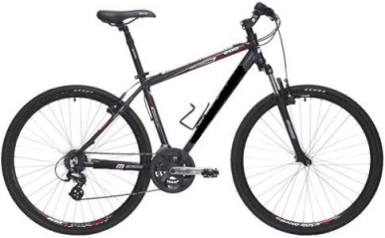
Příklady ke cvičením MPLS
Počítačová simulace
Příklad 30 – Výroba kol
  Produkční systém tvoří jedna hlavní montážní linka a na ni navazující čtyři výrobní úseky (výroba kol, sedel, pedálů a řídítek). Výrobní úseky navazují na hlavní montážní linku pomocí zásobníků. Ve vlastních zásobnících je dodržován princip FIFO. Směnový režim je shodný na všech linkách.
sedlo
rám
řídítka
pedály
kola

Slide 28
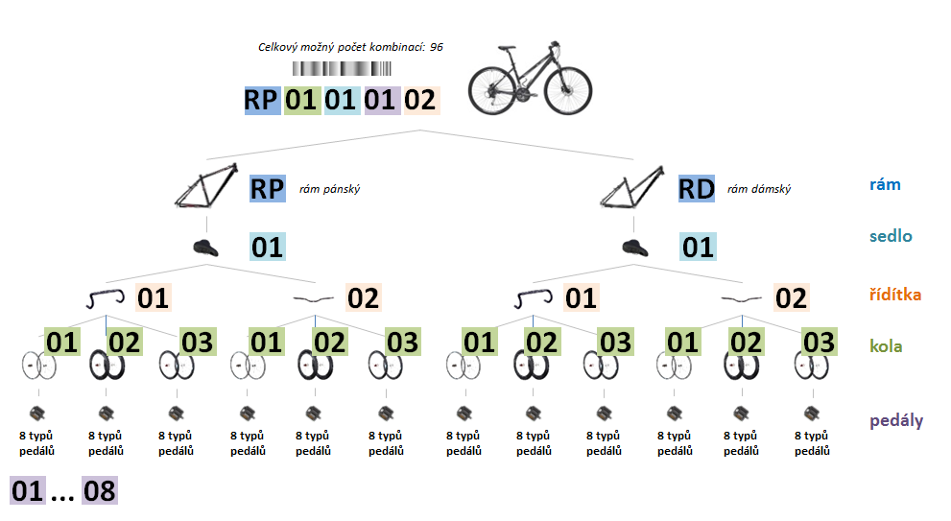
Příklady ke cvičením MPLS
Počítačová simulace
Příklad 30 – Výroba kol – pokračování

Slide 29
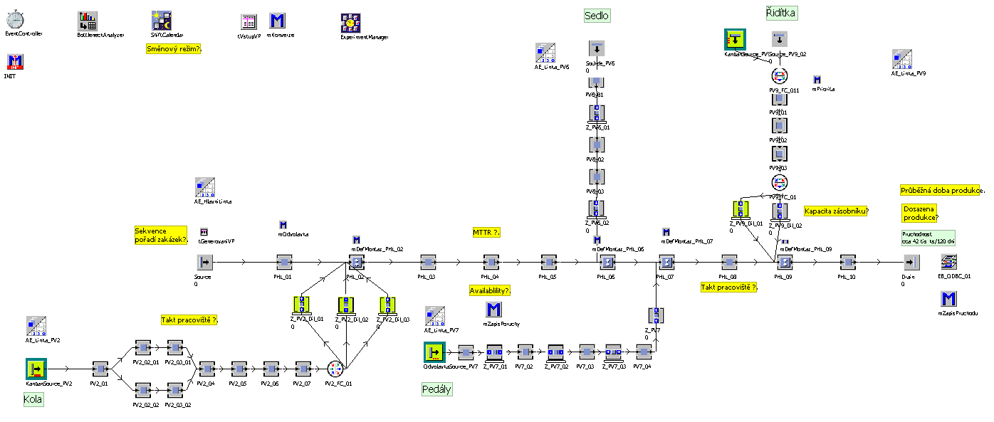
Příklady ke cvičením MPLS
Počítačová simulace
Příklad 30 – Výroba kol – pokračování

Slide 30
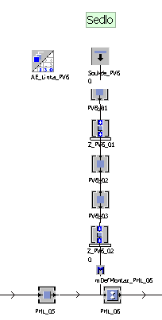
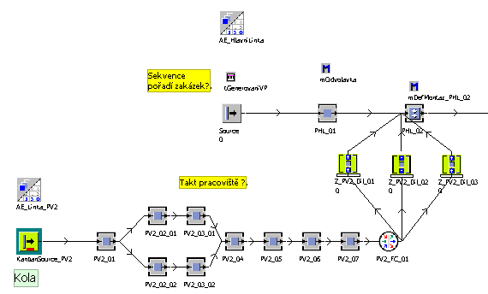
Příklady ke cvičením MPLS
Počítačová simulace
Příklad 30 – Výroba kol – pokračování

Slide 31
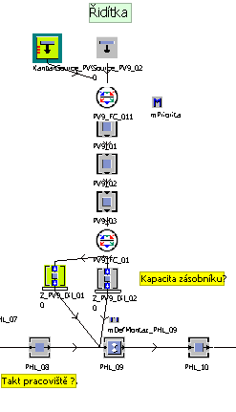
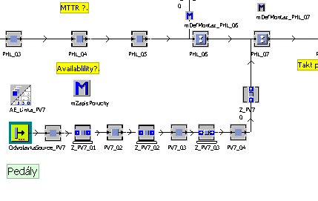
Příklady ke cvičením MPLS
Počítačová simulace
Příklad 30 – Výroba kol – pokračování

Slide 32
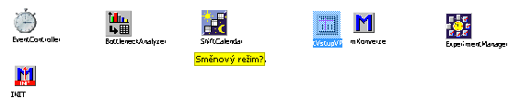
Příklady ke cvičením MPLS
Počítačová simulace
Příklad 30 – Výroba kol – pokračování

Slide 33
Příklady ke cvičením MPLS
Počítačová simulace
Příklad 30 – Výroba kol – pokračování
  Analýza dat
  Průměrná denní produkce, kterou má výroba dosahovat (list „10_Vystup“).
  Výrobní program zadávání zakázek do výroby (list „01_Vstup“).
  Průběžná doba výroby hlavní linky (list „01_Vstup“ a „10_Vystup“).
  Směnový a přestávkový režim, ve kterém jsou výroby realizovány (list „10_Vystup“).
  Kapacita zásobníku R2 (list „R2“).
  Doba trvání operace pracoviště 03 výroby pedálů (list „Takt_03“).
  Doba trvání operace pracoviště 08 hlavní montážní linky (list „Takt_08“).
  Hodnota doby trvání poruchy (MTTR) pracoviště 04 hlavní linky (list „MTTR“).
  Využitelnost pracoviště 04 hlavní linky (list „MTTR“ a „10_Vystup“).

Slide 34


Děkuji za pozornost
Jan Fábry
Katedra řízení výroby, logistiky a kvality
fabry@savs.cz www.janfabry.cz

